Slide 1
Muestra de los catálogos
Validación del Modelo LDA
Objetivo: reclamos de primer nivel – Atención al usuario

Slide 2
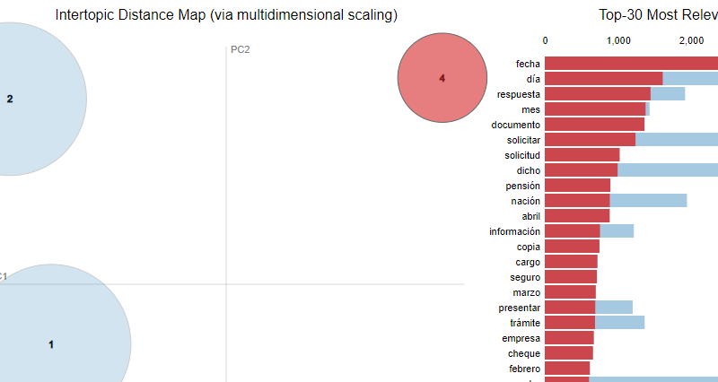
Bolsas de palabras para “Atención al Usuario”
Se ejecuto un LDA tomando como corpus “Atención del usuario”, donde se pudieron generar 4 (Tópicos) bolsas de palabra “Bag of Words”.
Tópicos
Ejemplo: Tópico 4
Cada tópico contiene palabras de las descripciones de reclamos mas frecuentes y un peso, con el que forma una ecuación para medir la probabilidad de similitud de un texto.
1
0.044*"hacer" + 0.031*"persona" +…
2
0.034*"decir" + 0.027*"cliente" +…
3
0.033*"pago" + 0.029*"tarjeta" +…
4
0.023*"fecha" + 0.015*"día" +…
Bolsa de palabra del tópico 4
(*) Con esto generamos grupos de palabra que funcionarían bien para “Atención del usuario” – MVP, esto puede ser mejorado con una fuente de datos con menor errores y funciones de limpieza mas elaborados.

Slide 3
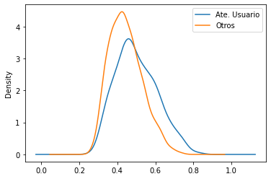
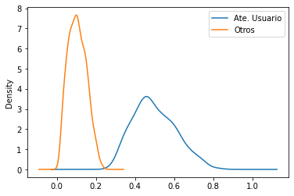
Verificando de “Atención al Usuario”
Para verificar si nuestro modelo funciona correctamente, tomamos una muestra de muestra de 1000 reclamos tipo atención al usuario y 1000 reclamos de otros tipos (casos) y lo introdujimos al modelo para medir la probabilidad de similitud con alguno de los tópicos generados.
Estimación KDE
1
Al graficar las distribuciones de los resultados de ambos casos y compararlos (KDE), el modelo siempre da una calificación mas alta a atención al usuario, y esto es lo esperado,
Este experimento fue repetido para:
el escenario
los mejores casos
2
(*) Probaremos algunos métodos mas para medir la similitud (eg. conteo de palabras top) y elegiremos aquella donde la prueba KDE esta mejor distribuida.

Slide 4
Importante: LIMITACIONES DEL PROYECTO
Para poder abarcar un 100 % de los reclamos, es necesario que el BN tenga los recursos de sus áreas disponibles para otras áreas, por ejemplo, hay reclamos cuya respuesta depende de otros servicio y/o áreas, y no es posible dar una repuesta sin una previa aprobación o verificación (Transacción no reconocida).
Esto limita el universo de datos con el que podemos trabajar y solo podemos contestar reclamos cuya respuesta no depende de otras área o servicios financieros.
De este grupo de reclamos que podemos contestar desde nuestra área, iniciaremos con el MVP, eventualmente este modelo ira adquiriendo mas robustez e incluso se puede incorporar api que disponibilicen las áreas implicadas para poder contestar el reclamo.
Otro mejor importante que debe ser realizada en la forma en que se recopila la importación, si es por la web estandarizar los reclamos con posibles plantilla, y si es por otro medios estandarizar el diccionario usado por los que digitan los reclamos, además es indispensable que el texto este ortográficamente correcto y si es posibles utilizar marcadores en nombres, códigos, u otros caracteres selecionados.
(*) LIMITACIONES Y POSIBLES MEJORAS

